Slide 1
OneDrive

Slide 2
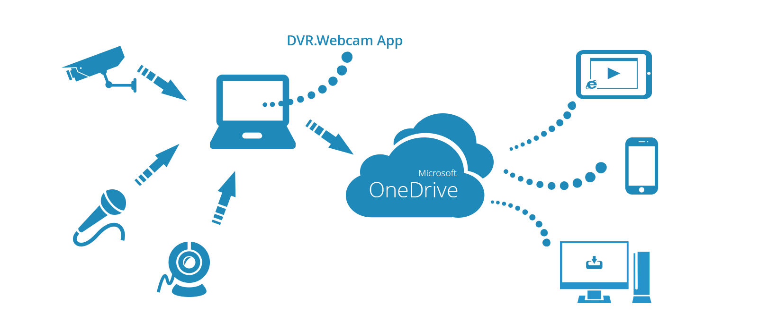
¿Qué es OneDrive?
Notes:
Clic en título

Slide 3
Ventajas de OneDrive
Gran capacidad de almacenamiento
Organiza todos tus archivos
Acceso rápido a tus documentos de interés
Sincronizado con tu PC
Compartir documentos con la comunidad educativa
Trabajo colaborativo
Ecofriendly

Slide 4
¿Qué puedo almacenar?
1 TB
50.000 árboles convertidos en papel
16 km de hojas escritas a ordenador
500.000 fotografías
(1000 GB)
Dos semanas de películas de DVD sin pausa
250000 canciones de MP3 (para escuchar sin para dos años)

Slide 5
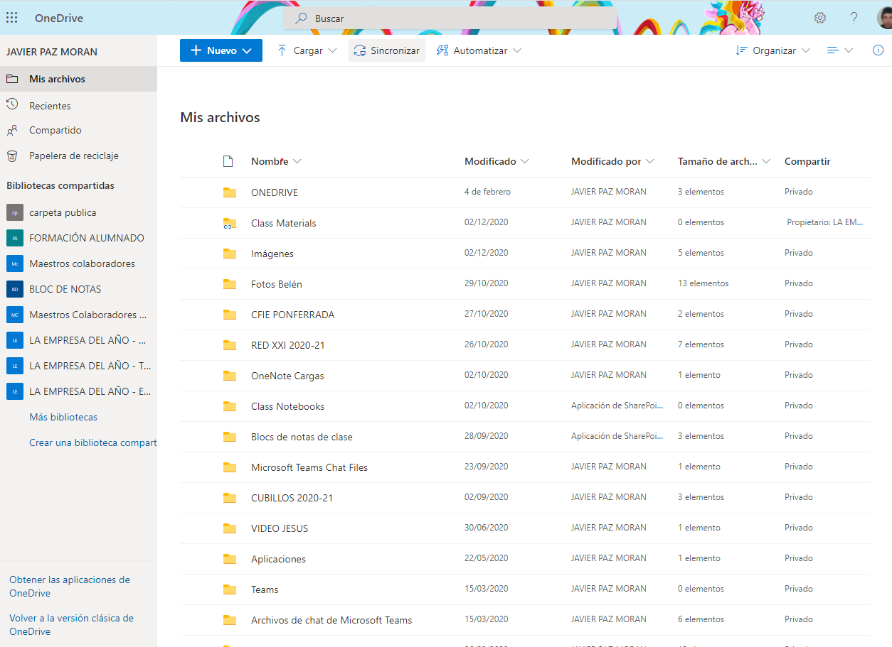
Escritorio de OneDrive
¿Qué puedo hacer?
Donde estoy trabajando

Slide 6
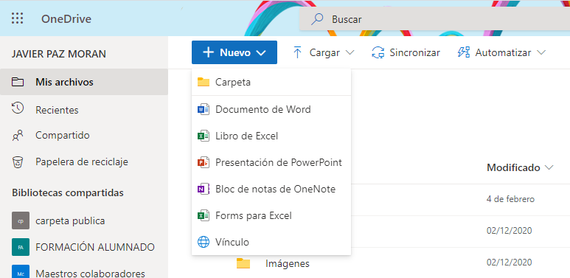
¿Cómo CREAR en OneDrive carpetas y/o documentos?
Puedes crear un archivo o una carpeta
La carpeta o archivo creado se AUTOGUARDA en tu Onedrive

Slide 7
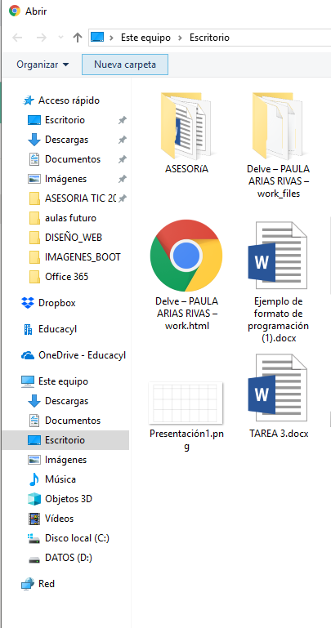
¿Cómo guardar en OneDrive Documentos de tu PC?
Puedes cargar un archivo o una carpeta
Busca el documento/carpeta en la ubicación de tu PC
Este icono indica que el documento es reciente

Slide 8
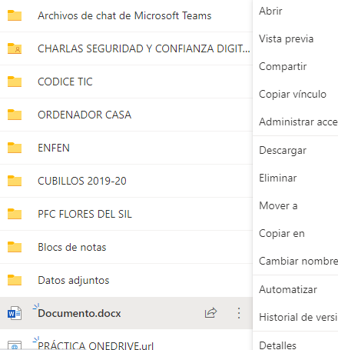
I ¿Qué acciones puedo hacer con ese archivo en OneDrive?
Puedes realizar estas acciones son
especialmente interesantes:
Compartir (es interesante para: Trabajar documentos colaborativos.
Ejemplos:
Comparte la carpeta de itinerancias(sin permiso de edición).
Comparte un documento colaborativo (con permiso de edición).
Comparte con tus alumnos apuntes, cuadernillos de verano… (posibilidad de descargarlo).
Historial de versiones: para restaurar un archivo a una versión anterior a la última autoguardada.

Slide 9
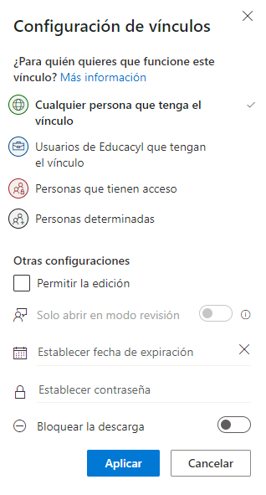
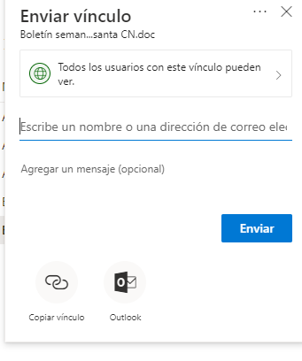
I Compartir
Configuración avanzada
Elementos que puedes controlar:
Permitir la edición.
Fecha de expiración.
Establecer contraseña.
Permitir la descarga.

Slide 10
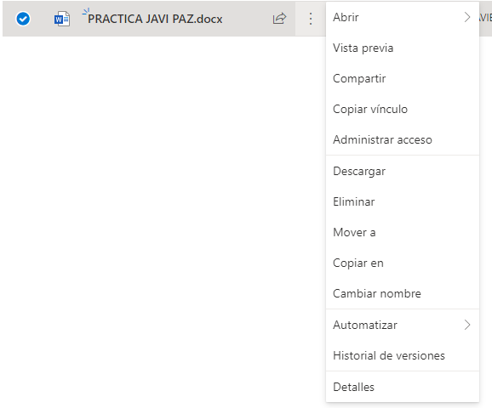
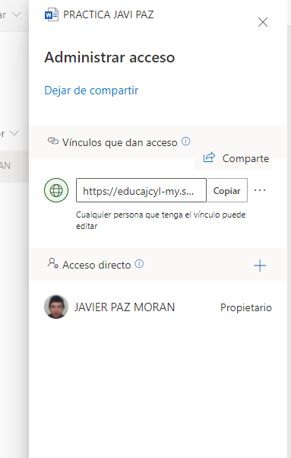
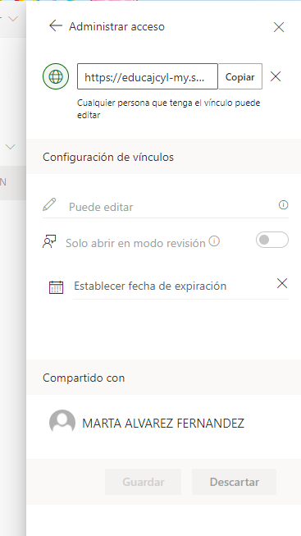
I Compartir: Gestionar permisos
Quitar vínculo

Slide 11
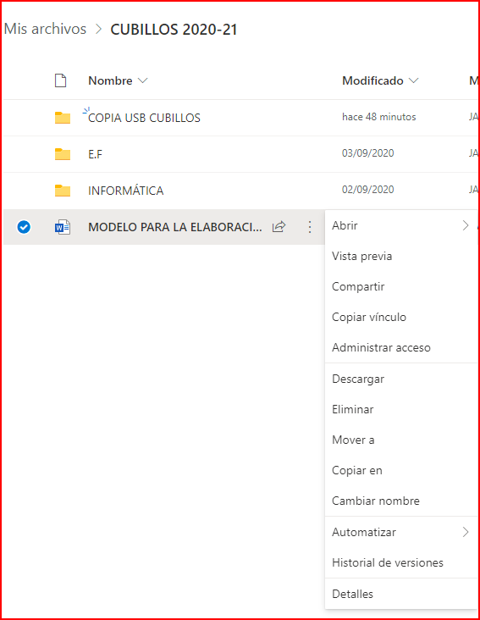
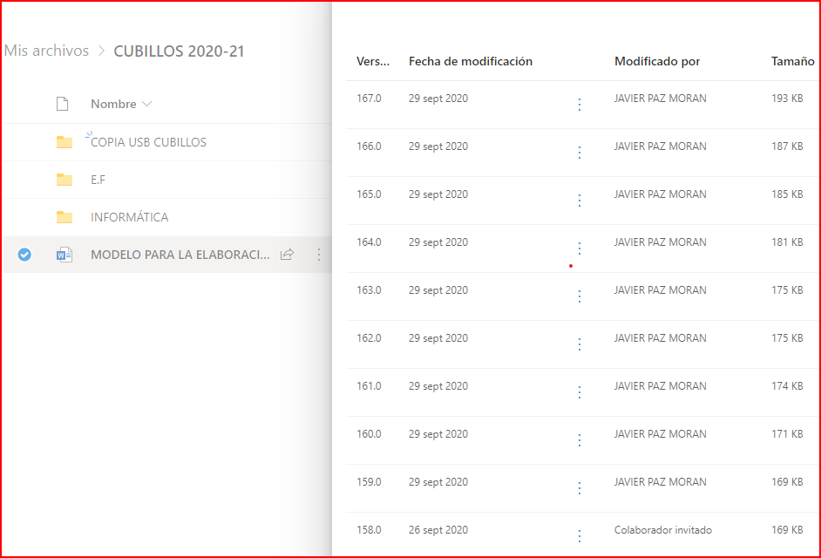
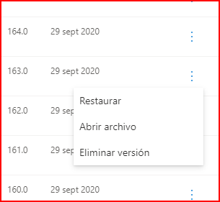
I Historial de versiones

Slide 12
I Sincronizar
Permite que mis archivos se modifiquen y se guarden automáticamente en el equipo que trabajo y en la NUBE

Slide 13
I Sincronizar
Si quisiera SINCRONIZAR mi ONEDRIVE con mi PC pincharía en sincronización. Si no tengo Windows 10 en el equipo, lo mejor es borrar todas las versiones que tenga del paquete OFFiCE e instalar la que nos permite nuestra cuenta EDUCACYL (desde Office 365 – Pinchar en Instalar Office, aplicaciones de Office 365). Una vez instalado todo el paquete, pincho en sincronización y se me abre una ventana para que vuelva a introducir mis datos EDUCACYL). Tendría que darle tiempo para que se sincronizase todo hasta que la nube de la barra de tareas se quede fija en azul.

Slide 14
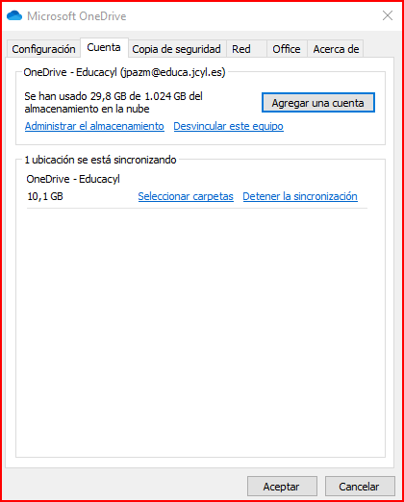
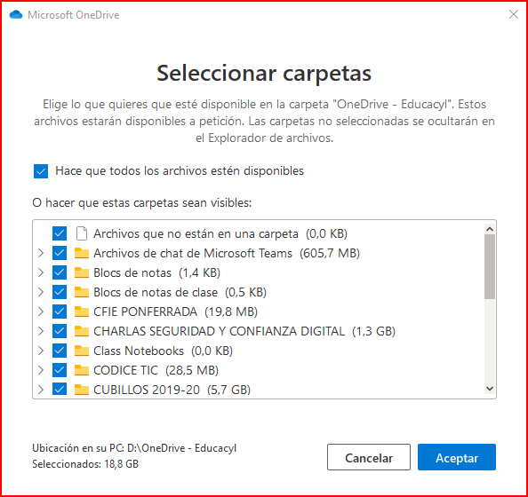
I Sincronizar
Si quiero quitar la sincronización de mi ONEDRIVE en el equipo, pincho con el botón derecho en la nube de la barra de tareas, voy a configuración y pincho en DESVINCULAR DE ESTE EQUIPO. Si quiero quitar los documentos tengo que borrar la carpeta que por defecto estará en C:Usuarios…

Slide 15
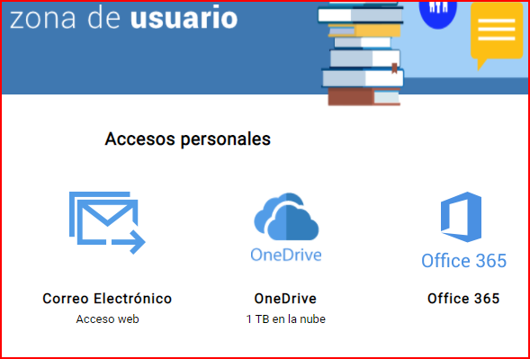
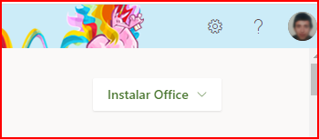
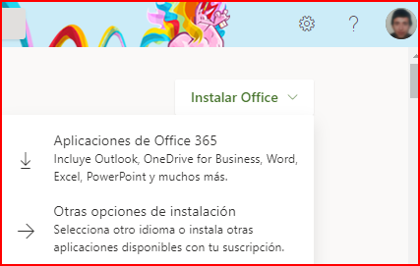
I Instalar paquete Office
Al clicar en Office 365, arriba a la derecha tenemos Instalar Office. Podemos hacerlo en 5 dispositivos distintos (5 Pcs, 5 tablets, 5 smartphones…). Antes de iniciar la instalación es conveniente desinstalar los programas de Office que tengamos en el PC (Word, Powerpoint, Excell…) y reiniciar el PC.

Slide 16
I Ayuda
Soporte de Microsoft
https://support.microsoft.com/es-es/office/v%C3%ADdeo-de-aprendizaje-de-onedrive-1f608184-b7e6-43ca-8753-2ff679203132

